Slide 1
实际应用-基于互相关算法的块匹配运动估计

Slide 2
目标
了解什么是运动估计，运动估计的主要流程
搜索策略
相似性评价
确定整数位移位置（采用点级位移）
进一步计算小数位移（子采样点级位移）
合并位移

Slide 3
什么是运动估计
运动估计的英文名称是Motion Estimation. 是视频编码和视频处理中广泛使用的一种技术。
运动估计的基本思想是将图像序列的每一帧分成许多互不重叠（如果需要更高解析度时，宏块会重叠）的宏块，并认为宏块内所有象素的位移量都相同，然后对每个宏块到参考帧某一给定特定搜索范围内根据一定的匹配准则找出与当前块最相似的块，即匹配块，匹配块与当前块的相对位移即为运动矢量。视频压缩的时候，只需保存运动矢量和残差数据就可以完全恢复出当前块。

Slide 4
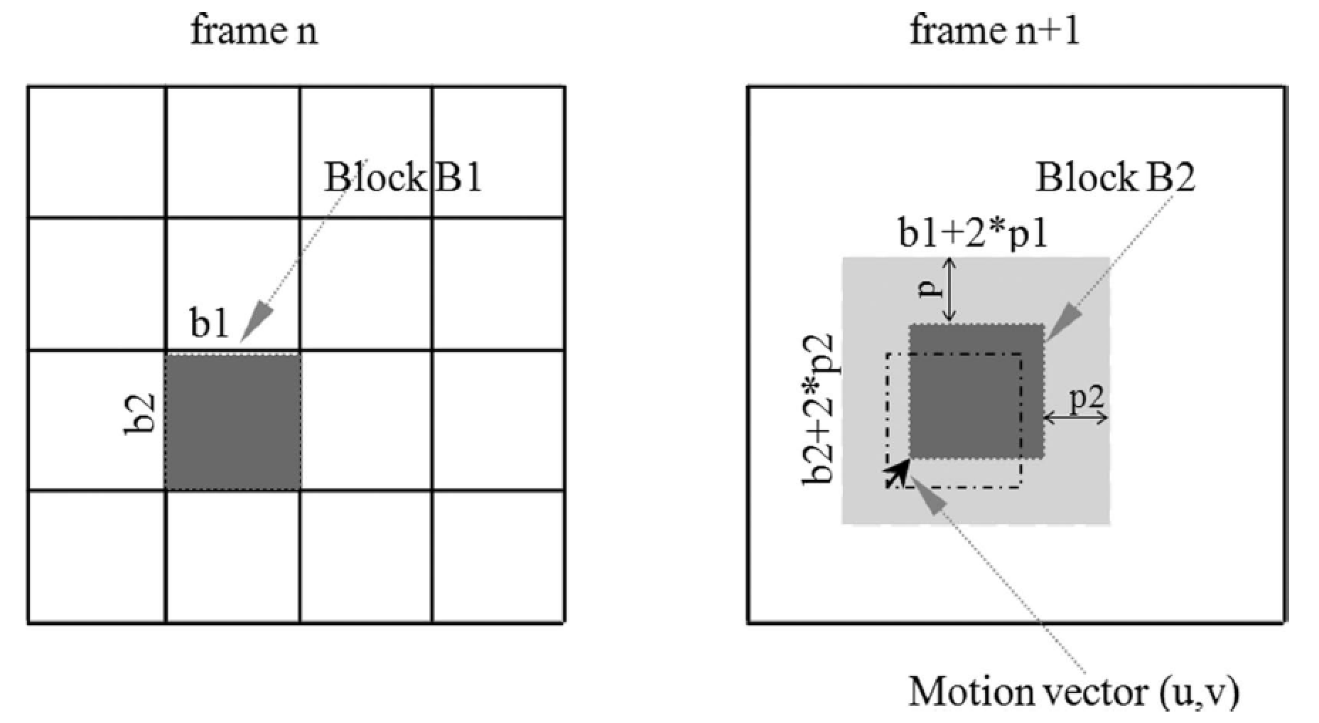
块匹配运动估计方法

Slide 5
块匹配运动估计方法的关键要素
1. 搜索策略-全搜索还是快速搜索方法
2. 相似度计算准则-归一化互相关、SAD
Notes:
1. 搜索策略-全搜索还是快速搜索方法
2. 相似度计算准则-归一化互相关、SAD

Slide 6
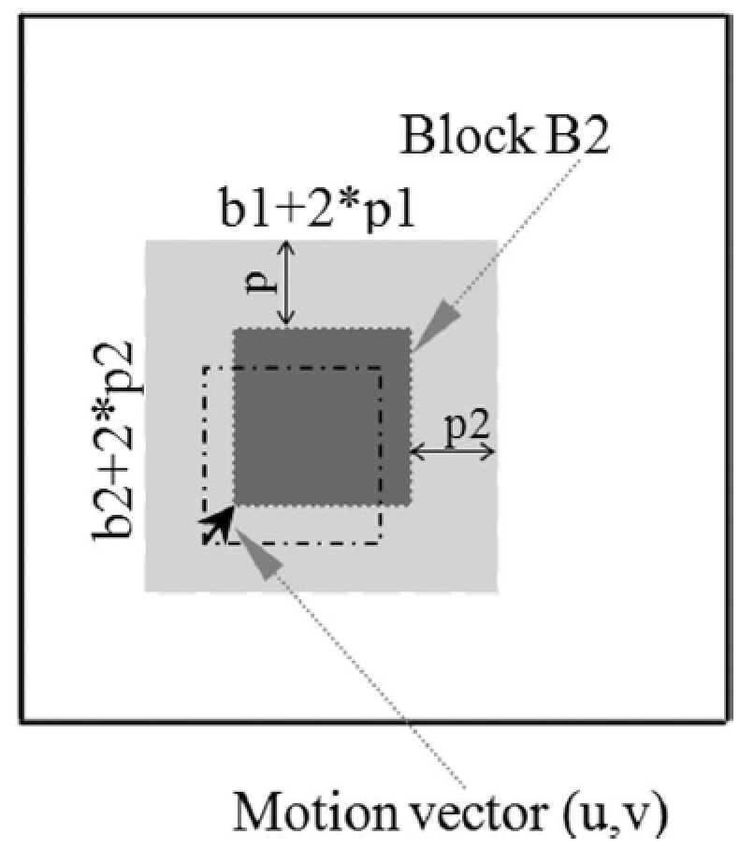
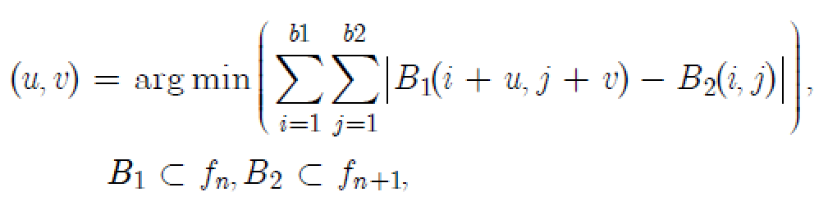
基于全搜索策略和互相关准则的块匹配
假设图像分为4X4个宏块
块尺寸b1=b2=16
搜索范围p1=7 {-3,-2,-1 0, 1,2,3}
搜索范围p2=7 {-3,-2,-1 0, 1,2,3}
每计算一个宏块的motion vector(u,v)
p1xp2次互相关系数计算
每一次互相关系数的计算又需要在b1*b2大小
的范围内进行

Slide 7
块匹配算法的并行思路
并行可行性？
每一个宏块的运动矢量的计算过程是独立的，没有依赖
p1*p2个互相关系数的计算也是独立的，没有依赖
并行的效率考虑
如果按照宏块的数量来确定，可以设置4x4个线程，每一个线程负责一个宏块的计算
缺点是什么？每一个线程的工作量大，并行效率低
如果按照整个需要计算的互相关系数来计算，需要慎重4*4*p1*p2个线程，每一个线程负责一次互相关系数的计算
可以启动大量线程同时工作，每一个线程的工作量较少，并行效率高

Slide 8
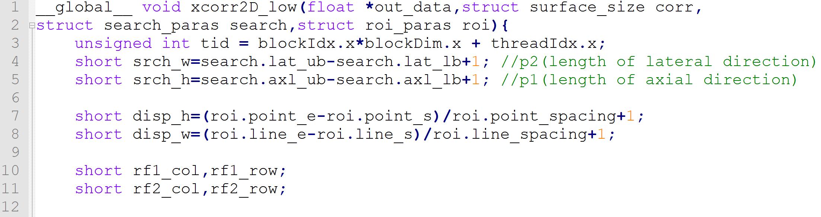
互相关系数计算并行算法1
数据存储上的考虑
1.rf数据（图像数据）利用纹理保存
2.需要估计的宏块位置利用常量内存保存 g_est_pts
3.搜索范围利用常量内存保存
//g_srch_rows:
cudaMemcpyToSymbol(g_srch_cols,h_srch_cols,sizeof(float)*srch_w);
//g_srch_cols
cudaMemcpyToSymbol(g_srch_rows,h_srch_rows,sizeof(float)*srch_h);

Slide 9
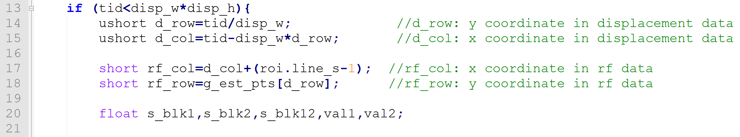
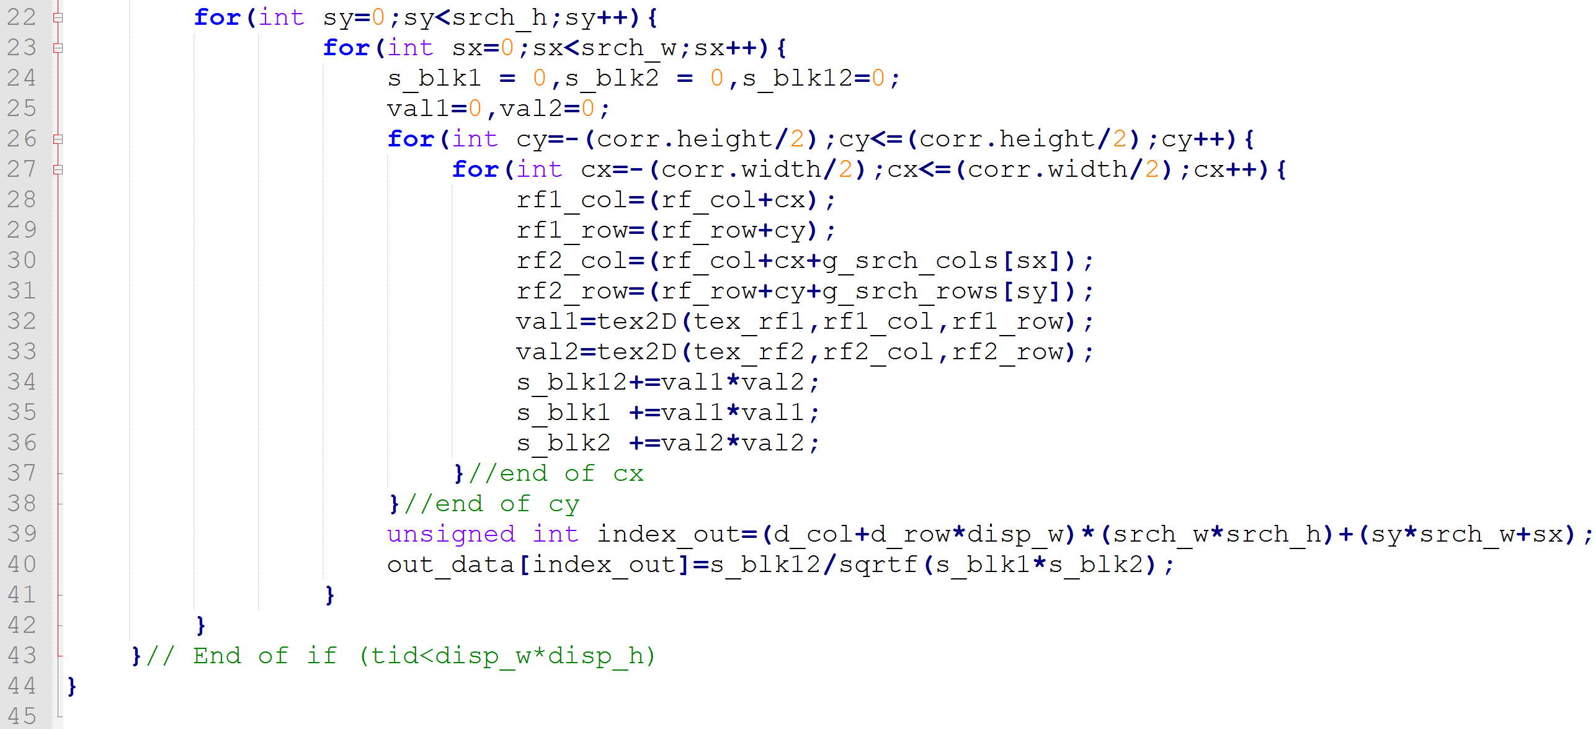
互相关系数计算并行算法1（cont.）
纹理拾取

Slide 10
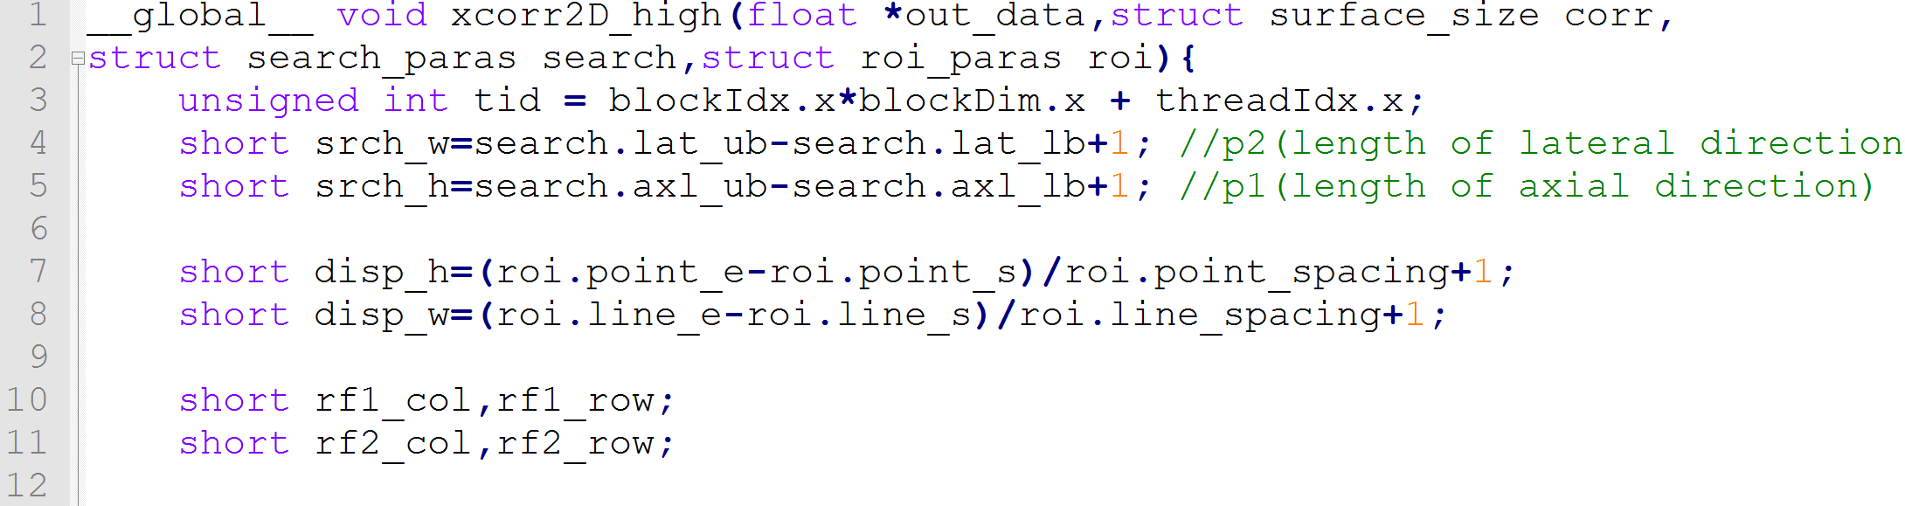
块匹配算法并行算法2
数据存储上的考虑（同算法1）
1.rf数据（图像数据）利用纹理保存
2.需要估计的宏块位置利用常量内存保存 g_est_pts
3.搜索范围利用常量内存保存
//g_srch_rows:
cudaMemcpyToSymbol(g_srch_cols,h_srch_cols,sizeof(float)*srch_w);
//g_srch_cols
cudaMemcpyToSymbol(g_srch_rows,h_srch_rows,sizeof(float)*srch_h);

Slide 11
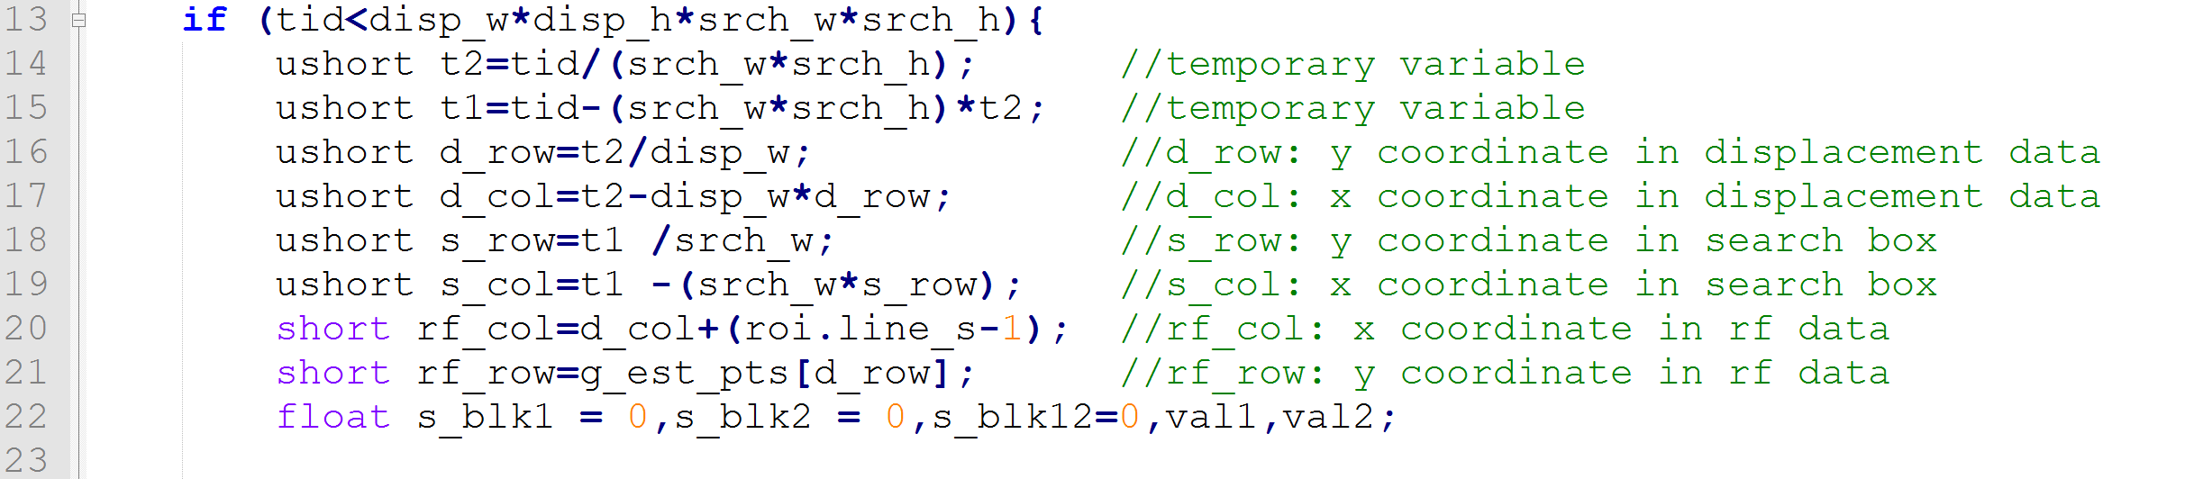
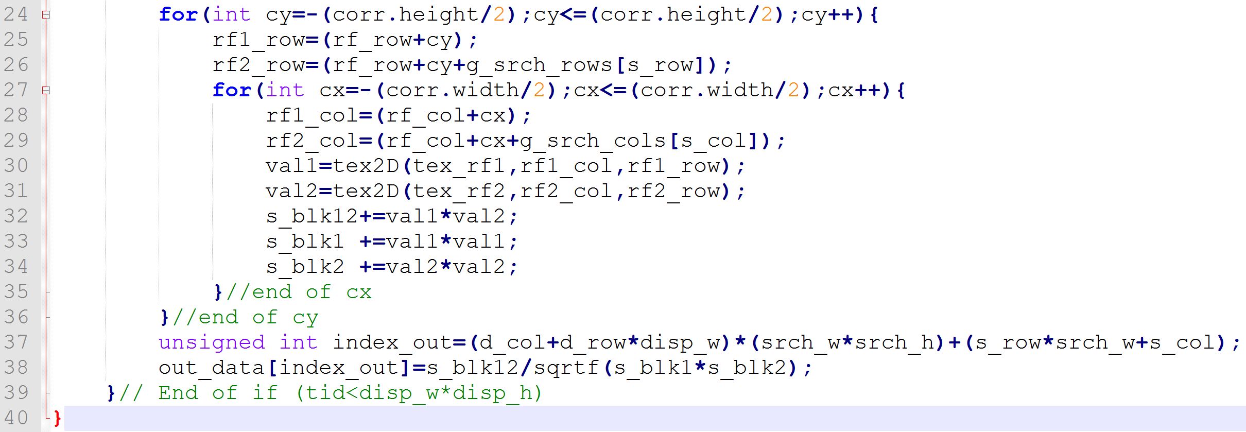
块匹配算法并行算法2 (cont.)
纹理拾取
Notes:
纹理拾取

Slide 12
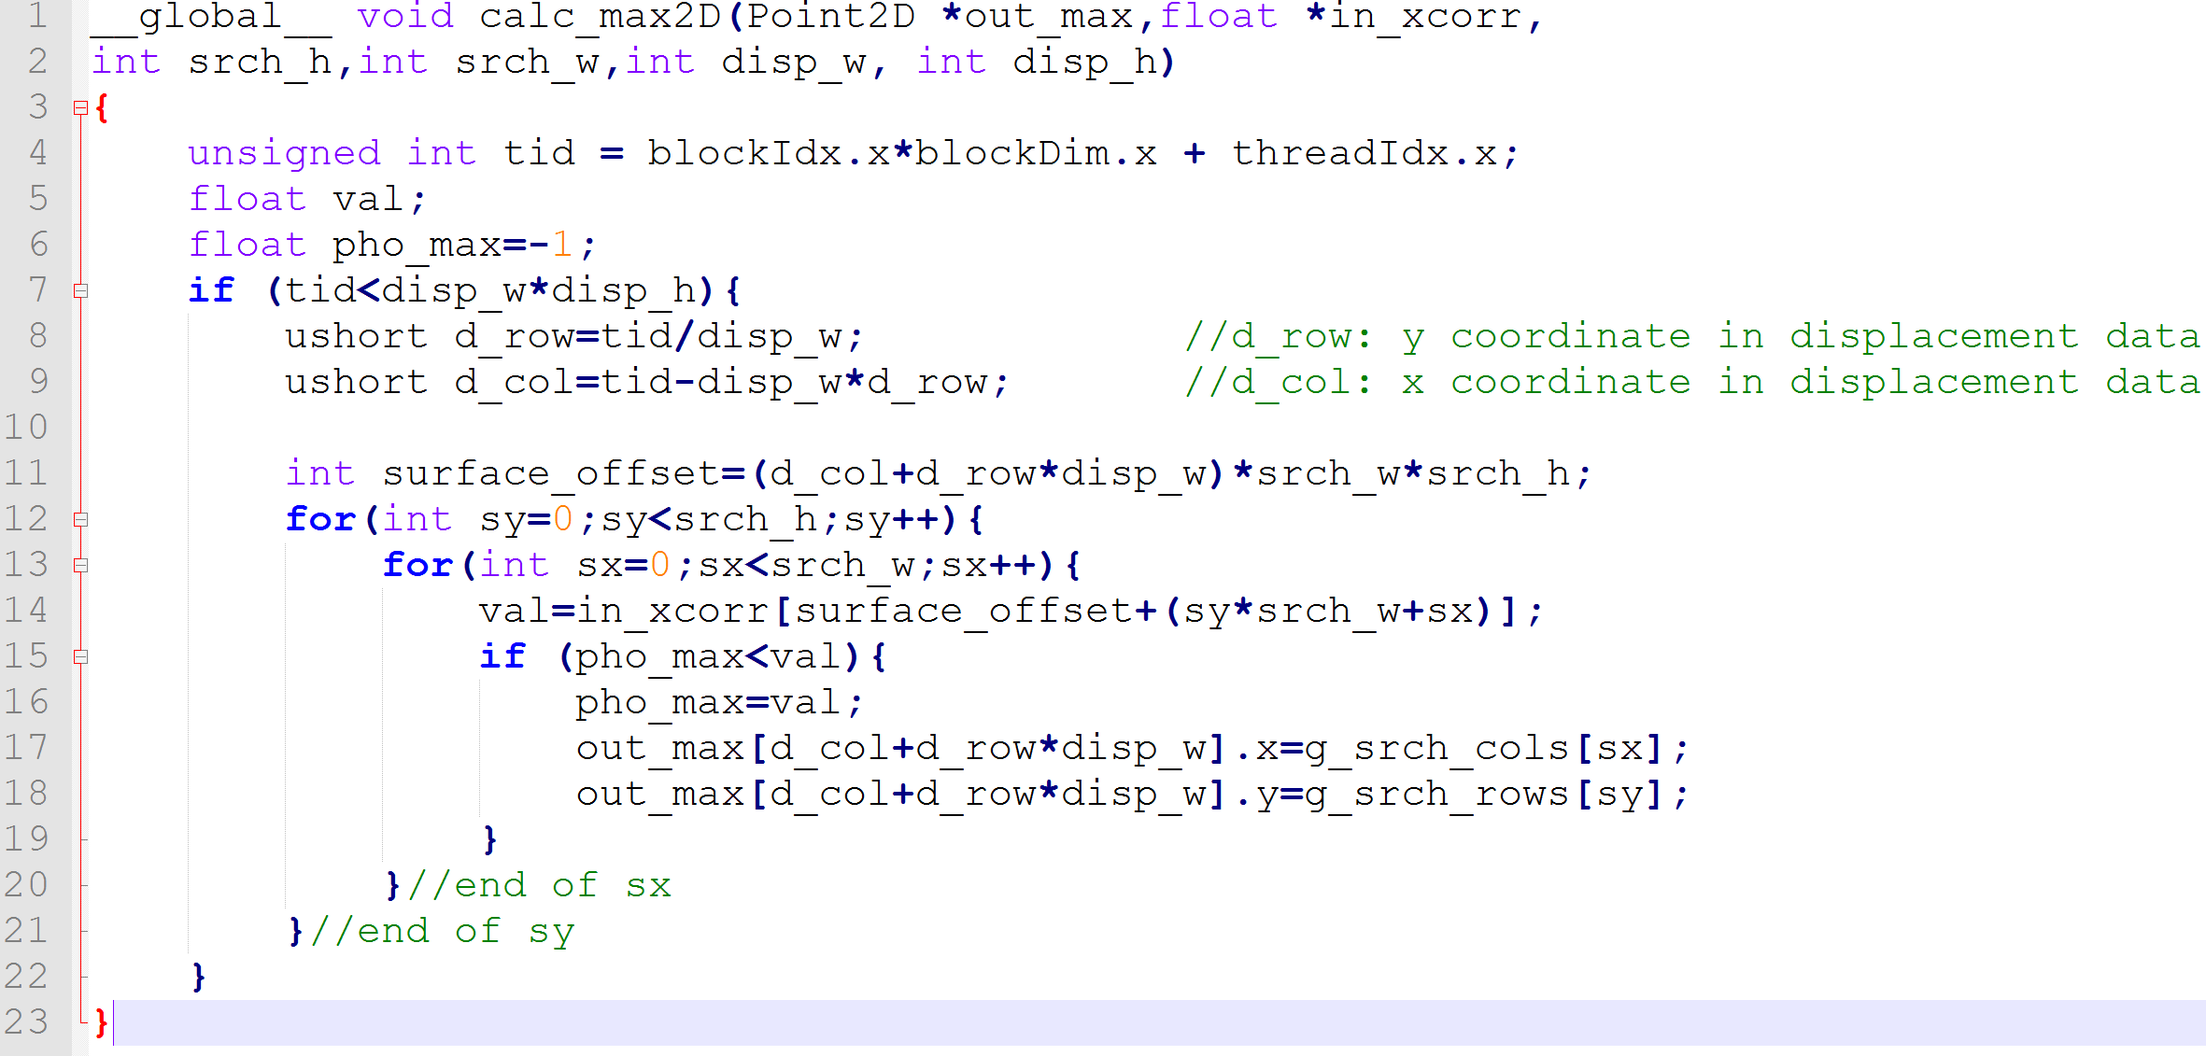
最值搜索（确定位移）

Slide 13

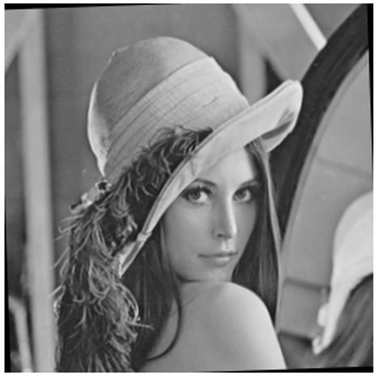
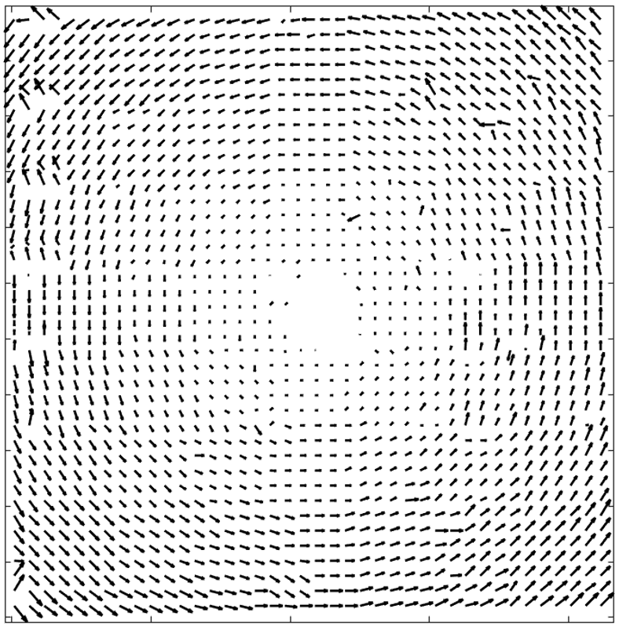
测试结果

